Slide 1
A origem do pecado

Slide 2
A origem do pecado
O primeiro pecado foi cometido no céu, quando houve a rebelião de anjos liderada por Lúcifer.

Slide 3
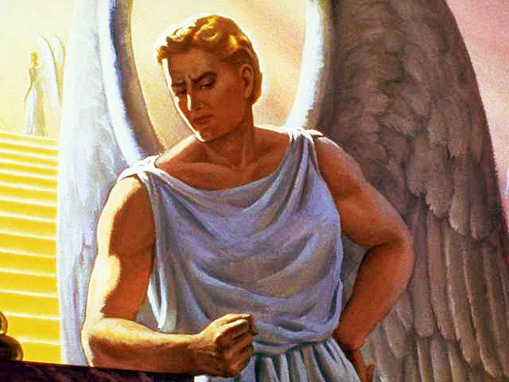
EZEQUIEL 28: 11-17

Slide 4
Filho do homem, levanta uma lamentação contra o rei de Tiro e dize-lhe: Assim diz o SENHOR Deus: Tu és o sinete da perfeição, cheio de sabedoria e formosura.
Estavas no Éden, jardim de Deus; de todas as pedras preciosas te cobrias: o sárdio, o topázio, o diamante, o berilo, o ônix, o jaspe, a safira, o carbúnculo e a esmeralda; de ouro se te fizeram os engastes e os ornamentos; no dia em que foste criado, foram eles preparados.
Tu eras querubim da guarda ungido, e te estabeleci; permanecias no monte santo de Deus, no brilho das pedras andavas. Perfeito eras nos teus caminhos, desde o dia em que foste criado até que se achou iniqüidade em ti.
Na multiplicação do teu comércio, se encheu o teu interior de violência, e pecaste; pelo que te lançarei, profanado, fora do monte de Deus e te farei perecer, ó querubim da guarda, em meio ao brilho das pedras.
Elevou-se o teu coração por causa da tua formosura, corrompeste a tua sabedoria por causa do teu resplendor; lancei-te por terra, diante dos reis te pus, para que te contemplem.

Slide 5
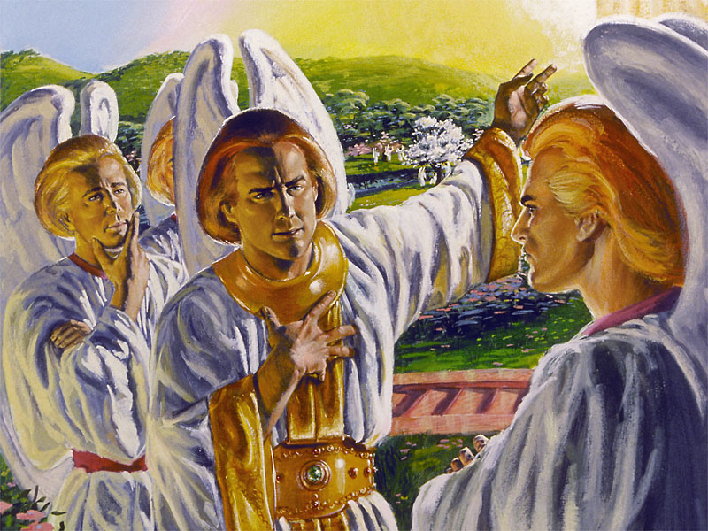
ISAÍAS 14:12-15

Slide 6
Como caíste do céu, ó estrela da manhã, filho da alva! Como foste lançado por terra, tu que debilitavas as nações!
Tu dizias no teu coração: Eu subirei ao céu; acima das estrelas de Deus exaltarei o meu trono e no monte da congregação me assentarei, nas extremidades do Norte;
subirei acima das mais altas nuvens e serei semelhante ao Altíssimo.

Slide 7
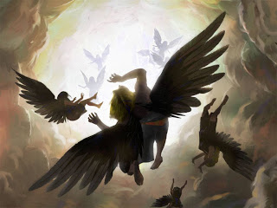
Apocalipse 12: 7 a 9

Slide 8
“Houve peleja no céu. Miguel(Jesus) e os seus anjos pelejaram contra o dragão. Também pelejaram o dragão e seus anjos; todavia, não prevaleceram; nem mais se achou no céu o lugar deles. E foi expulso o grande dragão, a antiga serpente, que se chama diabo e Satanás, o sedutor de todo o mundo, sim, foi atirado para a terra, e, com ele, os seus anjos.”

Slide 9
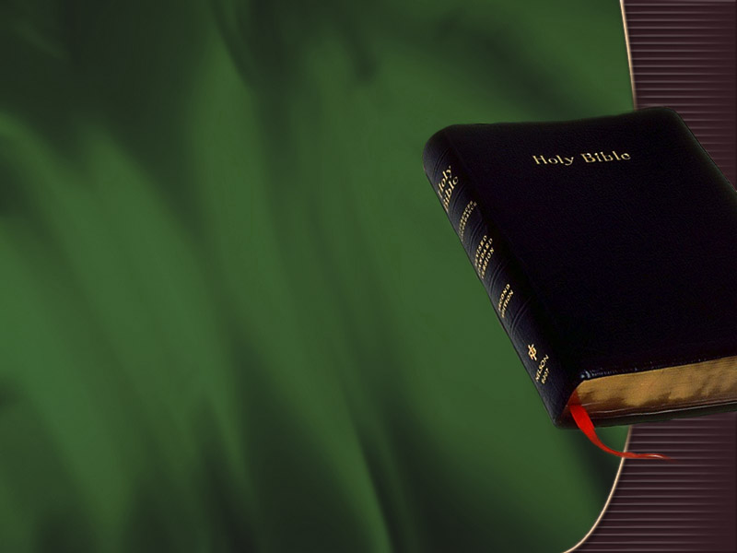
“Viu-se, também, outro sinal no céu, e eis um dragão... A sua cauda arrastava a terça parte das estrelas do céu, as quais lançou para a terra...” Apoc. 12: 3,4

Slide 10
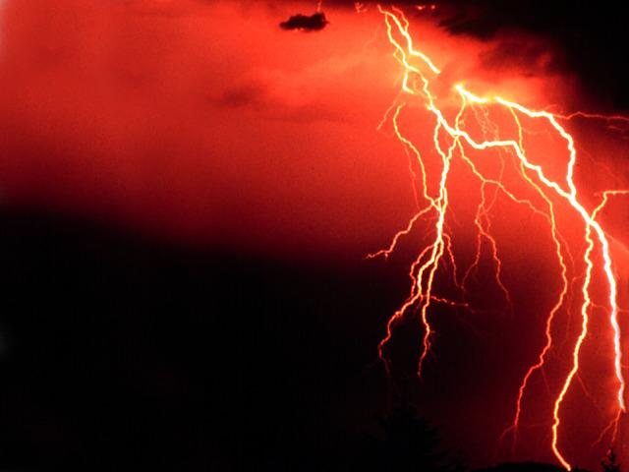
“ Jesus lhes disse:
Eu vi Satanás cair do céu como um relâmpago”
Lucas 10:18

Slide 11
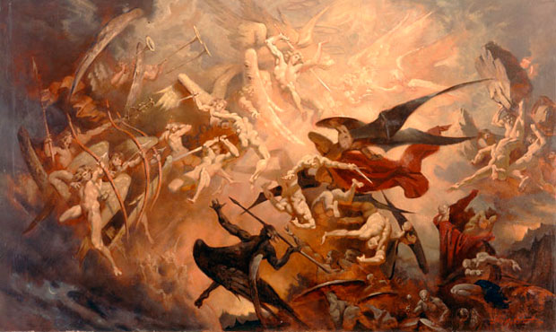
GUERRA NO CÉU
ATINGIU O HOMEM NA TERRA

Slide 12
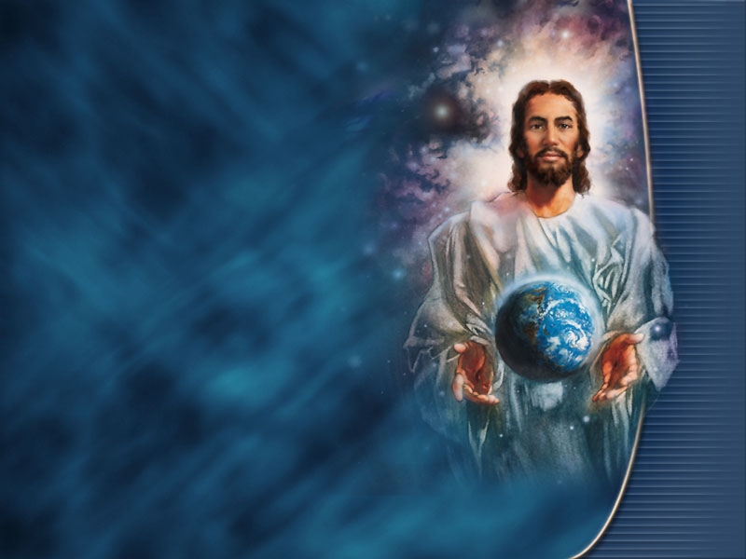
COMO ERA A TERRA ANTES DO PECADO?
“Viu Deus tudo quanto fizera, e eis que era muito bom...” Gênesis 1:31

Slide 13
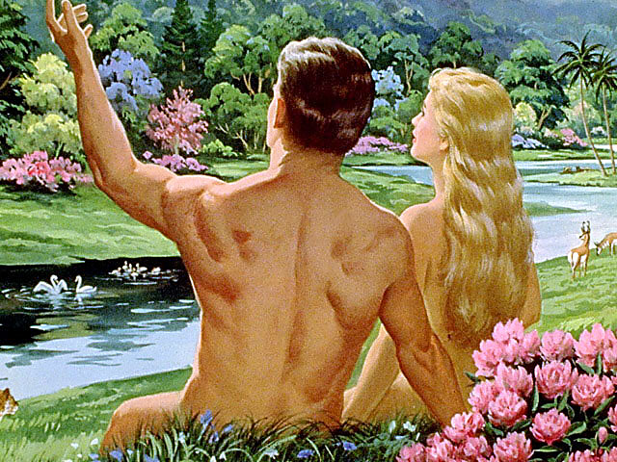
O CASAL FELIZ

Slide 14
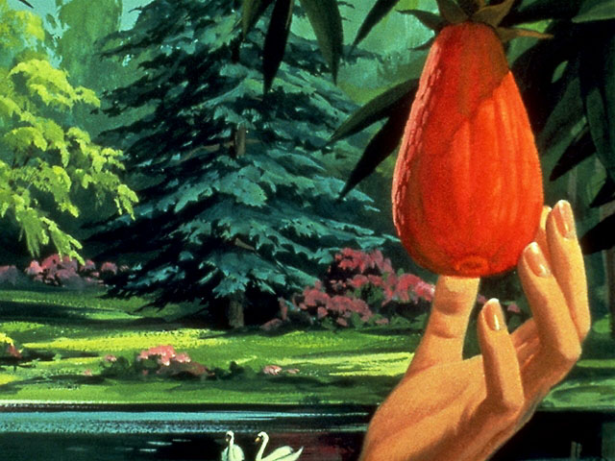
Gênesis 2:8,15-17

Slide 15
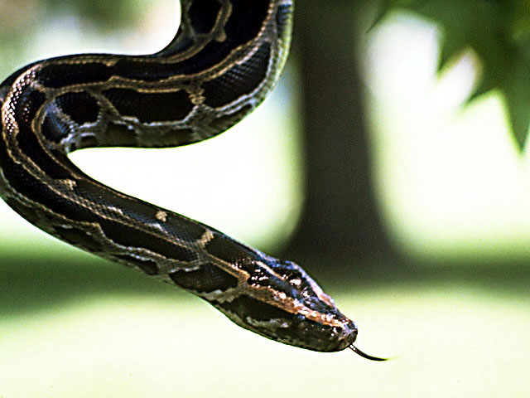
Gênesis 3:1-10

Slide 16


Slide 17
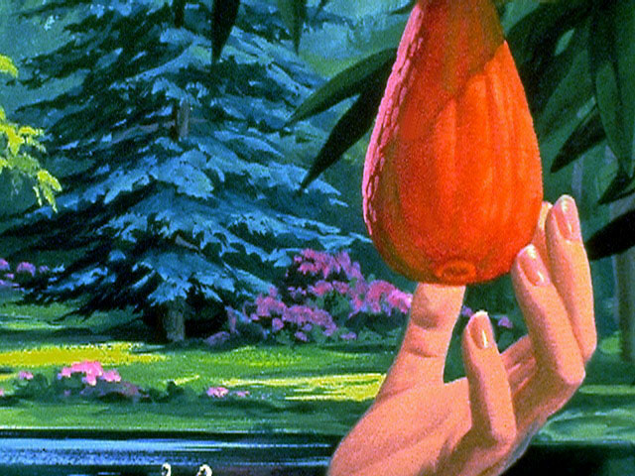

Slide 18
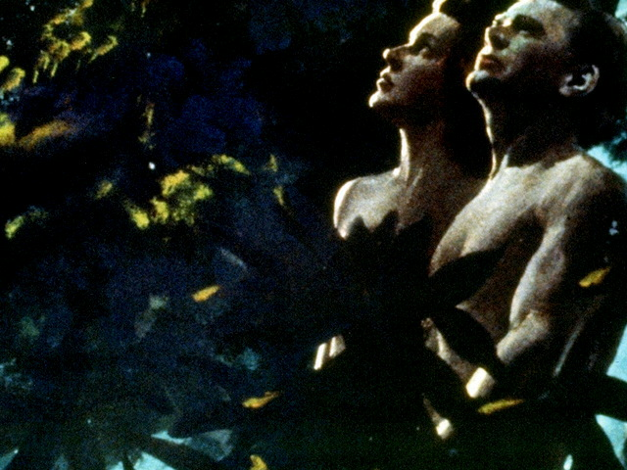

Slide 19
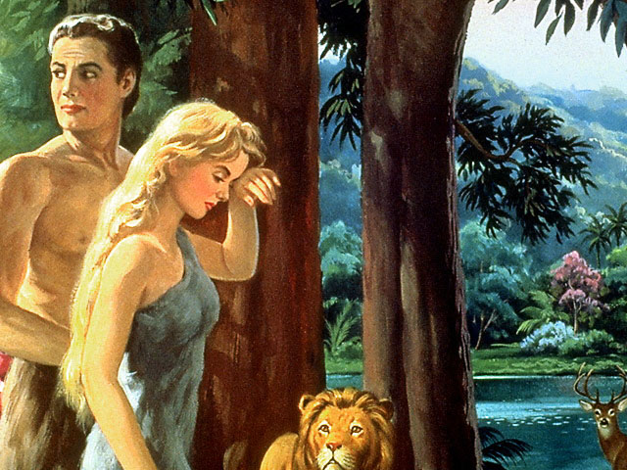
GÊNESIS 3:11-24

Slide 20
QUAIS AS CONSEQUÊNCIAS DO PECADO?
* MEDO
* ACUSAÇÃO
* SERPENTE AMALDIÇOADA
* SURGIMENTO DA DOR
* CARDOS E ESPINHOS
* MORTE

Slide 21
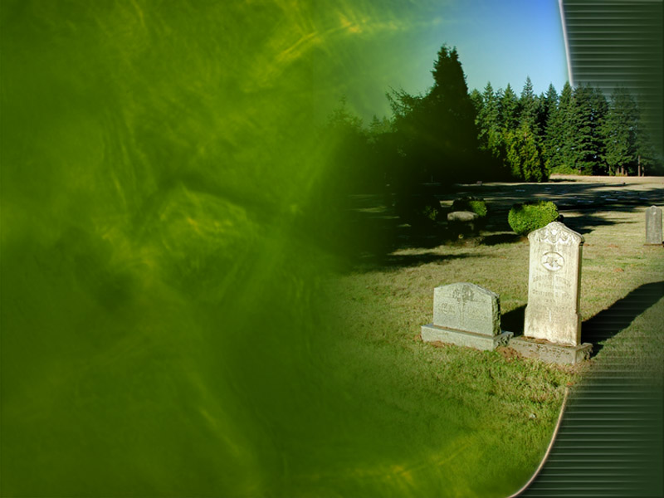
QUAL A MAIOR CONSEQUÊNCIA?
“Portanto, assim como por só homem entrou o pecado no mundo, e pelo pecado, a morte, assim também a morte passou a todos os homens, porque todos pecaram.” Romanos 5:12

Slide 22
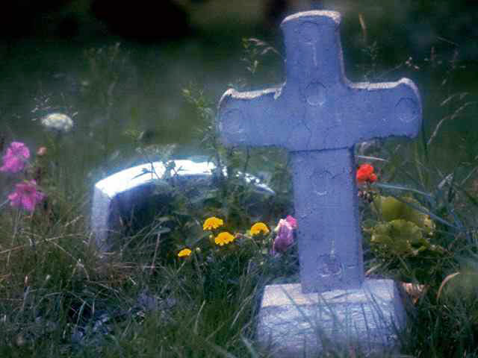
MORTE !
...até que tornes à terra, pois dela foste formado; porque tu és pó e ao pó tornarás.”
Gên. 3:19

Slide 23
O propósito de Deus ao proibir o fruto consistia em testar a fidelidade do homem.

Slide 24
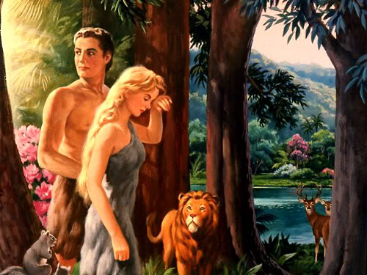

Slide 25
Ao ceder à voz de Satanás, o homem escolhia agradar a si mesmo, desobedecendo deliberadamente a Deus.
Esse primeiro pecado de adão e Eva trouxe consequências terríveis.

Slide 26
Os efeitos do pecado
Notes:
26

Slide 27
C.
os efeitos do pecado
culpabilidade diante de Deus
Notes:
27

Slide 28
C.
os efeitos do pecado
culpabilidade diante de Deus
perda de livre comunhão com Deus
Notes:
28

Slide 29
C.
os efeitos do pecado
culpabilidade diante de Deus
perda de livre comunhão com Deus
morte espiritual
Notes:
29

Slide 30
C.
os efeitos do pecado
culpabilidade diante de Deus
perda de livre comunhão com Deus
morte espiritual
sofrimento
Notes:
30

Slide 31
C.
os efeitos do pecado
culpabilidade diante de Deus
perda de livre comunhão com Deus
morte espiritual
sofrimento
escravidão moral
Notes:
31

Slide 32
C.
os efeitos do pecado
culpabilidade diante de Deus
perda de livre comunhão com Deus
morte espiritual
sofrimento
escravidão moral
herança nefasta
Notes:
32

Slide 33
O que é pecado?

Slide 34
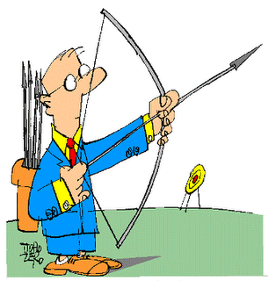
Definição da palavra “pecado”
Origina-se do grego “harmatia” que sugere:
  Errar o alvo;
  Desviar-se do rumo;

Slide 35
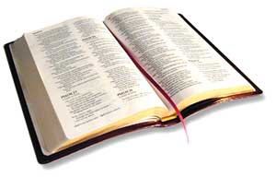
O que é pecado?
São todas as ações que desagradam a Deus e confrontam com a Sua Palavra.

Slide 36
O QUE É O PECADO?
O DICIONÁRIO BÍBLICO DE JOHN DAVIS DEFINE O PECADO DESTA FORMA:
“QUALQUER FALTA DE CONFORMIDADE COM A LEI DE DEUS OU QUALQUER TRANSGRESSÃO DESTA LEI”.

Slide 37
O DIZ A BÍBLIA
I S. João 3:4
“Todo aquele que pratica o pecado também transgride a lei, porque o pecado é a transgressão da lei.”
I S. João 3:4

Slide 38
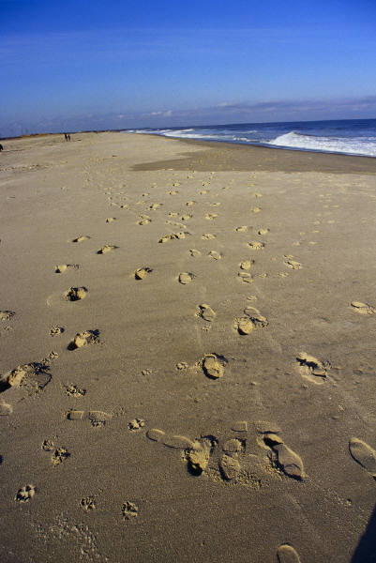
O QUE É O PECADO?
Não é simplesmente um erro
Não é só um complexo de culpa
É um ato assumido conscientemente
É uma ruptura com Deus ou com os outros
É recusa da Aliança com Deus
É tudo aquilo que nos tira a paz

Slide 39
O pecado tem um roteiro.
O pecado inicia no coração (mente).
“Porque do coração precedem os maus pensamentos, mortes, adultérios, prostituição, furtos, falsos testemunhos e blasfêmias.”
Mat. 15:19

Slide 40
Pensamentos ou desejos impuros de cobiça, odeio, egoísmo, inveja, orgulho, são transgressões silenciosas dos mandamentos, portanto, são pecados.

Slide 41
AS DIMENSÕES DO PECADO
Pessoal
- Afeta toda a nossa vida
- Prejudica a nossa dignidade humana
Relacionamento Social
Prejudica as relações com os outros
- Vai trazer consequências para a sociedade onde vivemos
- Perda da harmonia com a criação
Deus
- Cortamos a relação
- Abandonamos a Aliança
outros
comigo
Deus

Slide 42
Disse Jesus:
“Ouvistes o que foi dito aos antigos:
Não cometerás adultério. Eu porém, vos digo: Qualquer que olhar para uma mulher com intenção impura, no coração já adulterou com ela.”
Mat. 5:27,28.

Slide 43
Disse Jesus:
“Ouviste o que foi dito aos antigos: Não matarás; ... Eu, porém, vos digo que todo aquele que odiar o seu irmão será réu de juízo.”
Mat. 5:21,22

Slide 44
O pecado esvazia nossa vida
Corta a relação com os outros e com Deus
Ausência da paz e tranquilidade
Distancia-nos da Verdade
Menos amor para dar...

Slide 45
A REALIDADE DO PECADO
ROMANOS 5:12.
“Portanto, como por um homem entrou o pecado no mundo, e pelo pecado a morte, assim também a morte passou a todos os homens por isso que todos pecaram”.

Slide 46
Pecado é algo mais do que comportamento.
Somos pecadores por nascimento;
somos pecadores por natureza.
Nossa natureza é que é perversa;
nossas más ações representam somente o resultado.

Slide 47
ROMANOS 3.23.
“Porque todos pecaram e destituídos estão da glória de Deus”.

Slide 48
O pecado está em três lugares.

Slide 49
O pecado está em três lugares.
Primeiro, o pecado está diante de Deus;

Slide 50
O pecado está em três lugares.
Primeiro, o pecado está diante de Deus;
Segundo, o pecado está na nossa consciência;

Slide 51
O pecado está em três lugares.
Primeiro, o pecado está diante de Deus;
Segundo, o pecado está na nossa consciência;
Terceiro, o pecado está na nossa carne.

Slide 52
Isaías 59: 2
Mas as vossas iniqüidades fazem separação entre vós e o vosso Deus; e os vossos pecados encobrem o seu rosto de vós, para que não vos ouça.

Slide 53
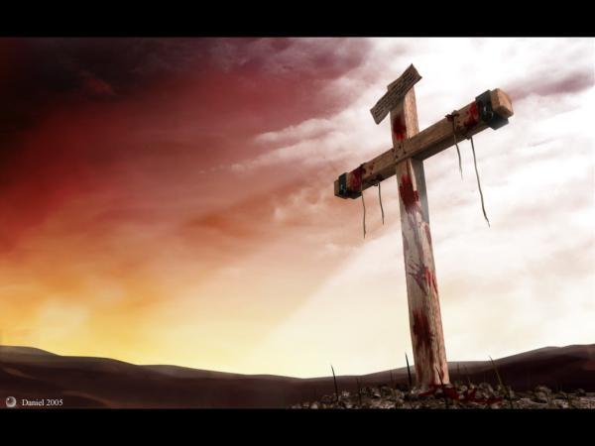
Se confessarmos os nossos pecados, ele (Jesus) é fiel e justo para perdoar os nossos pecados e nos purificar de toda injustiça. 1 João 1:9

Slide 54
O que é a confissão?
Em latim confessar significa:
* “declarar”
- Manifestar publicamente que Deus é grande e bom, Porque perdoa sempre
-Deus está sempre pronto a perdoar
* Acreditar que a mudança é possível

Slide 55

O Exame de Consciência
- Pensar nos aspectos positivos e negativos
- Fazer uma avaliação da nossa vida
É um confronto:
- Sincero e pleno com a lei moral
- Com as normas evangélicas
- Com as Palavras de Jesus Cristo

Slide 56
Embora nossos pecados sejam perdoados, permanecemos pecadores.
Podemos até chamar-nos de pecadores perdoados.

Slide 57
Você e Eu
Somos por natureza
DESOBEDIENTES
A
DEUS

Slide 58
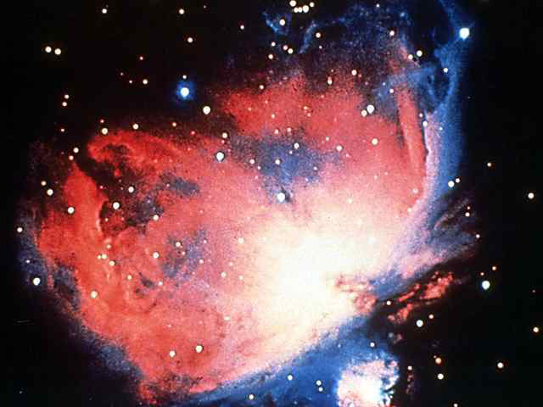
Alguns podem estar perguntando:
“Por que Deus não criou a Lúcifer sem a possibilidade de converter-se em Satanás, de ser uma oposição, de desobedecer-lhe?”
“Por que Lúcifer não foi destruído
depois de converter-se em Satanás?”
A dúvida poderia instalar-se na mente dos anjos:
“Quem sabe se Lúcifer tem razão,
ele vivia junto ao trono de Deus...
por certo, ele sabe coisas que nós não sabemos… quem sabe se ele como governante seria melhor?”

Slide 59
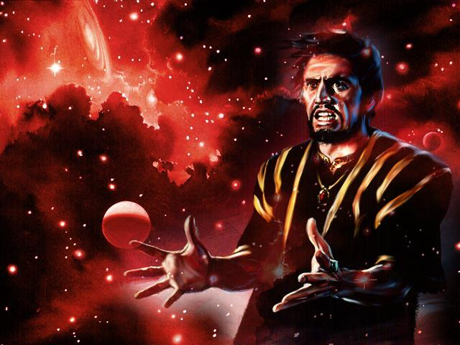
I Pedro 5:8 (NT)
Sede sóbrios, vigiai; porque o diabo, vosso adversário, anda em derredor, bramando como leão, buscando a quem possa tragar.

Slide 60
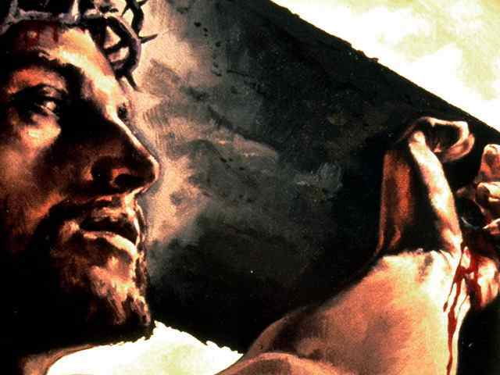
Próxima Aula
ROM. 6:23
“O salário do pecado é a morte...”

Slide 61
FIM

